Slide 1

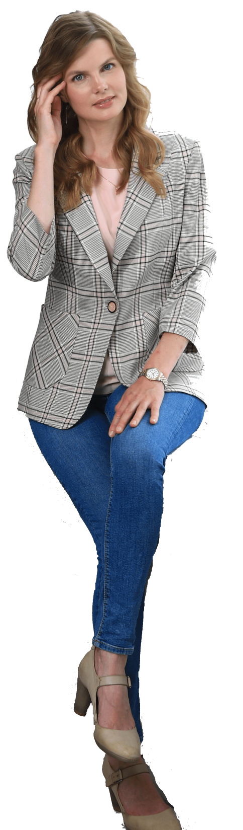

Вот и я
О себе
Меня зовут Еремеева Ирина
Анатольевна.
Я из Нижнего Новгорода,
работаю на должности специалист поддержки бизнес-приложений с июня 2021 года.
Мне 33 года, вес 55 кг,
рост 170 см.

Slide 2
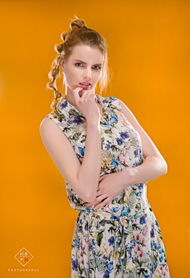
Учиться я люблю, как говорится, век живи, век учись,
не так ли?
НГЛУ им. Н.А.Добролюбова,
специалист в области международных
отношений, выпуск 2011 года
2. Языковые курсы по немецкому и
по китайскому языкам
3. Продолжаю учиться и сейчас: являюсь
студентом магистратуры в
Huazhong University of Science and Technology по
специальности «Преподаватель китайского языка
как иностранного»

Slide 3
Творческие способности?
Тут мне не очень много есть, чем похвастаться:
в детстве пела в хоре, играла на фортепиано
и хоть последний
год хожу на пение, отнести это
к таланту не могу ☺
Но могу читать на китайском языке, как пример
https://disk.yandex.ru/d/TFu_6RMoYrWocA

Slide 4

Спорт
Тут уж есть больше, что рассказать ☺
Ежедневно делаю утреннюю зарядку
Периодически бегаю на беговых лыжах
Недавно записалась на онлайн-тренировки
от Комуса
Бег (несколько раз участвовала в городских забегах на 5, 10 км)
В детстве занималась немножко бадминтоном, немножко
гимнастикой, немножко танцами
в 2018 году получила серебряный значок ГТО

Slide 5

Социальная активность
Работаю в Комусе всего полгода, ещё не успела
во многом поучаствовать. Что успела:
принимала участие в Новогодней лотерии 2021-2022 года
активно отвечала на вопросы в Телеграм-канале
участвовала в игре по мотивам Звёздных войн
хочу принять участие в конкурсе
«Мисс и Мистер Комус»
Принимала участие в конкурсе «Мистер и мисс
Nordwest University 2019», обучаясь в данном университете в 2018-
2019 годах. Заняла второе место.

Slide 6
Увлечения
Люблю жизнь во всей её яркости и разнообразии.
Моё самое первое и главное увлечение –
это китайский язык.
Ещё люблю читать и ходить на уроки пения.
Люблю гулять и общаться с друзьями.
Люблю заниматься физкультурой.
Люблю путешествия.
вот здесь небольшой фотоотчёт ☺ https://disk.yandex.ru/d/1pxNUZhJPAkA6A

Slide 7
Планы
Мой план – это идти вперёд,
развиваться во всех сферах жизни:
карьера
учёба
здоровье
семья
Главное, чтобы на всё хватило времени

Slide 8
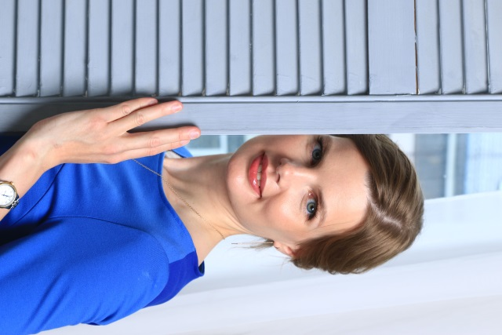

Приятно было познакомиться!
И до будущих встреч ☺
Комус

